Slide 1
Звукоподражательные слова и их отличие от междометий

Slide 2
Цель урока:
- знать определение звукоподражательных слов, их отличие от междометий;
- уметь писать звукоподражательные слова, образованные повторением основ;
- отличать звукоподражательные слова от междометий,
- определять синтаксическую роль звукоподражательных слов.

Slide 3
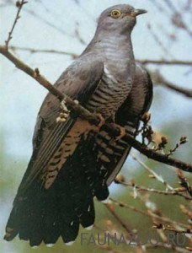
НАБЛЮДЕНИЕ
(В) весе(н,нн)ем лесу разд(а,о)ёт…ся
звонкий голос кукушки: «Ку-ку!»

Slide 4
ОПРЕДЕЛЕНИЕ
Звукоподражательные слова – это слова, которые передают различные
звуки, издаваемые человеком или животными, а также шумы природы.

Slide 5
ПРАВИЛО
Звукоподражательные слова,
образованные повторением
основ, как и междометия,
пишутся через
дефис.

Slide 6
НАБЛЮДЕНИЕ
В весеннем лесу слышится звонкое ку-ку.

Slide 7
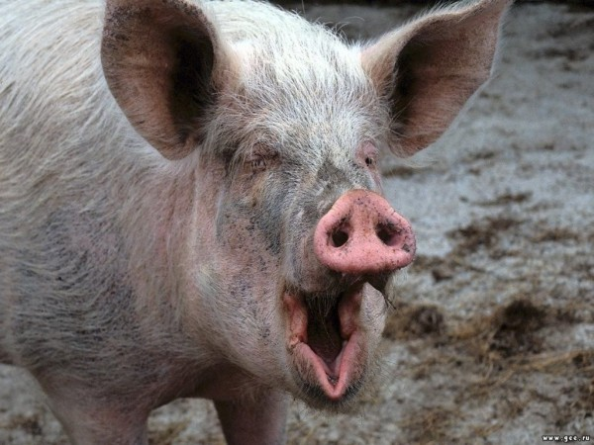
Почему английская свинья хрюкает не по-русски?
- хрю-хрю( русский)
- оньк-оньк (английский)
- уик-уик (французский)
- буу-буу (японский)

Slide 8
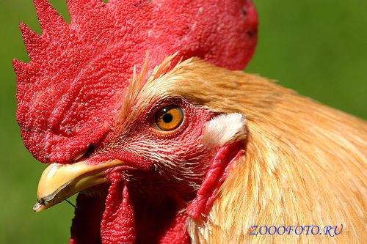
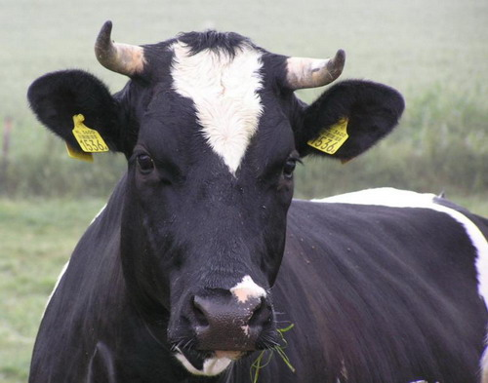
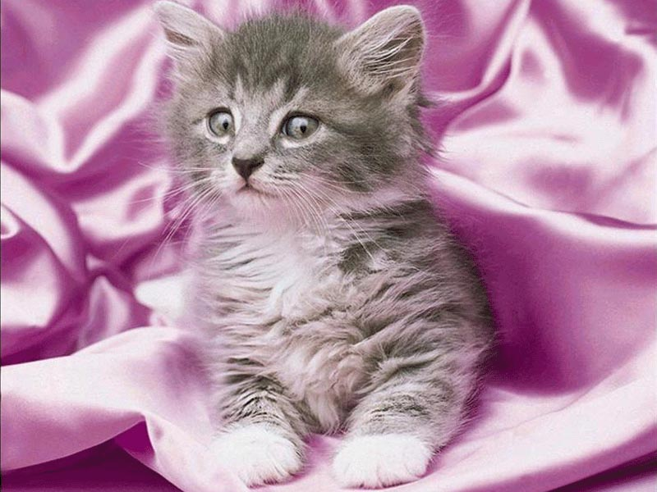
- кукареку
- коко-эль-дуль-ду (англ.)
- коко-ри-ри (фр.)
- о-кэн-о-кэн (яп.)
Муу-муу -
Моо-моо (англ.) -
Уахх-уахх (фр.) -
Моэ-моэ (яп.) -
- мяу-мяу
- миу-миу (англ.)
- мюи-мюи (фр.)
- няя-няя (яп.)

Slide 9
ПОДВЕДЁМ ИТОГИ
- Почему в языке возникли звукоподражательные слова?
- Почему отдельные учёные считают, что первыми в языке появились звукоподражательные слова?
- Назовите черты сходства и различия междометий и звукоподражательных слов.
- Назовите орфографическое правило написания звукоподражательных слов.

Slide 10
Задание на дом
1. Знать теоретический материал о звукоподражательных словах.
2. Прочтите упр. № 433. Какие «живые звуки» услышал И. С. Тургенев?
Придумайте несколько предложений или составьте текст со звукоподражательными словами.

